Slide 1
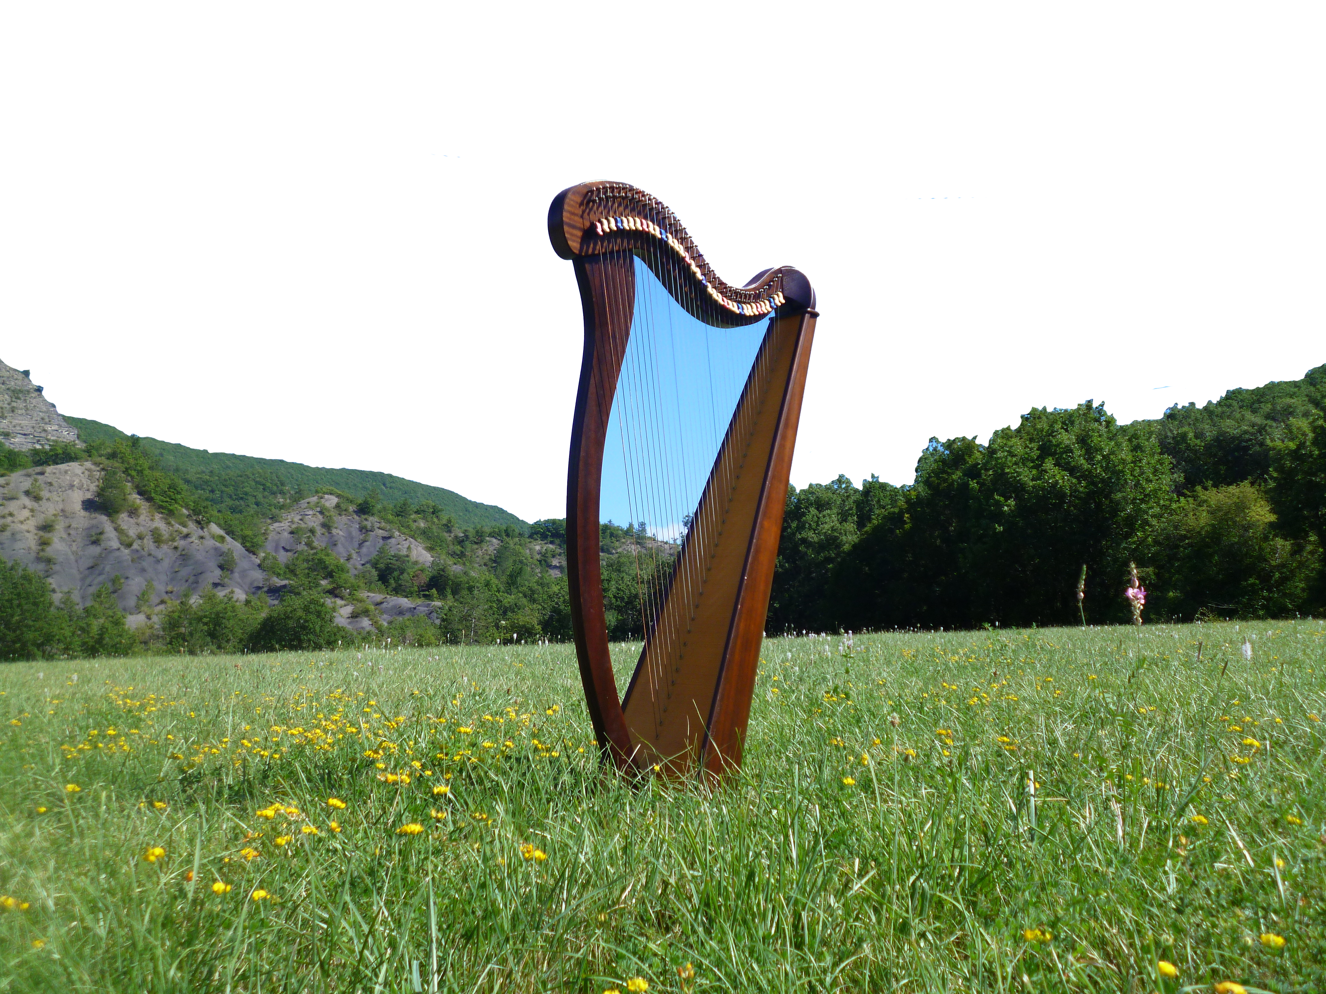
Lección 7 UNA SÚPLICA DE LIBERACIÓN Salmo 22.1-11
«Dios mío, Dios mío, ¿por qué me has desamparado?¿Por qué estás tan lejos de mi salvación y de las palabras de mi clamor?».
Salmo 22.1

Slide 2
La semejanza que existe entre la condición del Salmista frente a sus detractores y la de Jesús en la cruz.
Que santificar el nombre de Dios y la alabanza a Dios fortalece al cristiano en medio de sus pruebas.
Que dar testimonio de Dios no es igual a dar testimonio de sí, pero requiere que seamos fieles a la voluntad de Dios.
Que vivir en la santidad de Dios no equivale a una vida restringida, oscura y limitada, sino que es crecer hacia la plenitud de la vida en Cristo, que es la vida feliz y completa.

Slide 3
Gusano: Es una criatura débil con la que se compara al ser humano cuando enfrenta la adversidad y el sufrimiento.

Slide 4
Salmo 22.1-2
RVR
1 Dios mío, Dios mío, ¿por qué me has desamparado?¿Por qué estás tan lejos de mi salvación y de las palabras de mi clamor?
2 Dios mío, clamo de día y no respondes; y de noche no hay para mí descanso.
VP
1 Dios mío, Dios mío, ¿por qué me has abandonado?, ¿por qué no vienes a salvarme?, ¿por qué no atiendes a mis lamentos?
2 Dios mío, día y noche te llamo, y no respondes; ¡no hay descanso para mí!

Slide 5
Salmo 22.3-4
RVR
3 Pero tú eres santo, tú que habitas entre las alabanzas de Israel.
4 En ti esperaron nuestros padres; esperaron y tú los libraste.
VP
3 Pero tú eres santo; tú reinas, alabado por Israel.
4 Nuestros padres confiaron en ti; confiaron, y tú los libertaste;

Slide 6
Salmo 22.5-6
RVR
5 Clamaron a ti y fueron librados; confiaron en ti y no fueron avergonzados.
6 Pero yo soy gusano y no hombre; oprobio de los hombres y despreciado del pueblo.
VP
5 te pidieron ayuda, y les diste libertad; confiaron en ti, y no los defraudaste.
6 Pero yo no soy un hombre, sino un gusano; ¡soy el hazmerreír de la gente!

Slide 7
Salmo 22.7-8
RVR
7 Todos los que me ven se burlan de mí; tuercen la boca y menean la cabeza, diciendo:
8 «Se encomendó a Jehová, líbrelo él; sálvelo, puesto que en él se complacía.»
VP
7 Los que me ven, se burlan de mí; me hacen muecas, mueven la cabeza
8 y dicen: «Éste confiaba en el Señor; pues que el Señor lo libre.Ya que tanto lo quiere, que lo salve.»

Slide 8
Salmo 22.9-10
RVR
9 Pero tú eres el que me sacó del vientre, el que me hizo estar confiado desde que estaba en el regazo de mi madre.
10 A ti fui encomendado desde antes de nacer; desde el vientre de mi madre, tú eres mi Dios.
VP
9 Y así es: tú me hiciste nacer del vientre de mi madre; en su pecho me hiciste descansar.
10 (Desde antes que yo naciera, fui puesto bajo tu cuidado; desde el vientre de mi madre, mi Dios eres tú.

Slide 9
Salmo 22.11
RVR
11 No te alejes de mí, porque la angustia está cerca y no hay quien me ayude.
VP
11 No te alejes de mí, pues estoy al borde de la angustia y no tengo quien me ayude.

Slide 10
Hay una semejanza notable entre el Salmista que sufría por el testimonio de su fe en Jehová y el Jesús crucificado.
Hay una semejanza entre el triunfo del Salmista ante sus perseguidores y el triunfo del Cristo crucificado y resucitado.
Son semejantes la voluntad del Salmista de resistir el vituperio de los impíos hasta dar testimonio fiel de Jehová y la voluntad de Cristo de subir a Jerusalén a enfrentar su cruz con la certidumbre de que mediante la resurrección Dios obraría la salvación para la humanidad.

Slide 11
El Salmista sufría el menosprecio de los idólatras porque mantenía ante ellos su fe en Jehová.
Se infiere de las palabras del Salmista que las afrentas que sufría lo llevan por momentos a sentirse abandonado de Dios, pero se recupera evocando la alabanza a Dios, la santidad de Dios y la memoria de los padres de la nación.
Santificar la vida es crecer en Cristo para ser como él es. Esto ocasiona confrontación con el mundo, que sigue siendo idólatra. Pero la alabanza y el servicio en la obra de Dios nos fortalecen para superar con gracia las crisis que padezcamos por ser siervos de Dios en nuestra sociedad mundana.

Slide 12
Los cristianos, al igual que el Salmista, creemos que la alabanza a Dios nos fortalece para seguir dando testimonio de Dios.
Debemos servir en la iglesia que nos provee un ambiente donde cada cual puede recibir y dar su ayuda para que todos puedan crecer unidos en el cuerpo de Cristo.

Slide 13
Padre celestial, gracias por los hombres y mujeres que hoy forman una nube grande de testigos tuyos, que en momentos de tribulación nos sirven de ejemplo para seguir adelante en el camino de nuestra fe. Ayúdanos con tu poder para continuar siendo fieles a tu Palabra y dando testimonio de tu santidad y poder en medio de nuestro mundo. En el nombre de Jesús. Amén.

